Slide 1
Vlan dhcp
מרצה : אלי אוחנה

Slide 2
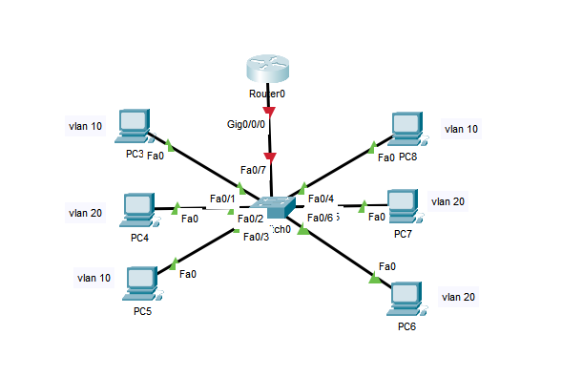
הקימו רשת בטופולוגיה זו צרו וילאנים בסוייץ 10 ו 20 ושייכו את הממשקים בהתאם trunk fa/07

Slide 3
הדלקת ממשק
interface fastEthernet 0/0
Router(config-if)#no shutdown

Slide 4
יצירת סאב אינטרפייס וכימוס ל וילאן 10
Router(config)#interface fastEthernet 0/0.10
Router(config-subif)#encapsulation dot1Q 10
Router(config-subif)#ip address 192.168.10.1 255.255.255.0
exit

Slide 5
יצירת סאב אינטרפייס וכימוס ל וילאן 20
Router(config-subif)#interface fastEthernet 0/0.20
Router(config-subif)#encapsulation dot1Q 20
Router(config-subif)#ip address 192.168.20.1 255.255.255.0
Router(config-subif)#exit

Slide 6
Dhcp vlan 10
Router(config)#ip dhcp pool vlan10
Router(dhcp-config)#network 192.168.10.0 255.255.255.0
Router(dhcp-config)#default-router 192.168.10.1
Router(dhcp-config)#dns-server 8.8.8.8
Exit
Router(config)#ip dhcp excluded-address 192.168.10.1
Router(config)#ip dhcp excluded-address 192.168.10.2
Router(config)#ip dhcp excluded-address 192.168.10.3
Router(config)#ip dhcp excluded-address 192.168.10.4

Slide 7
Dhcp vlan 20
Router(dhcp-config)#ip dhcp pool vlan 20
Router(dhcp-config)#network 192.168.20.0 255.255.255.0
Router(dhcp-config)#default-router 192.168.20.1
Router(dhcp-config)#dns-server 1.1.1.1
Router(dhcp-config)#exit
Router(config)#ip dhcp excluded-address 192.168.20.1
Router(config)#ip dhcp excluded-address 192.168.20.2
Router(config)#ip dhcp excluded-address 192.168.20.3
Router(config)#ip dhcp excluded-address 192.168.20.4

Slide 8
Router#show ip dhcp
Router#show ip dhcp binding

Slide 9
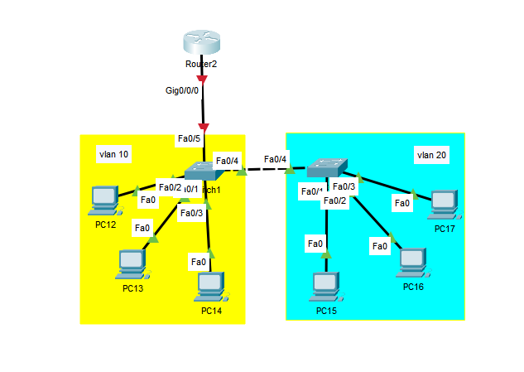
הקימו טופולוגיה זו והגדירו וילנים בהתאם ושרת dhcp

Slide 10
בעיות ????
למה וילאן 20 לא מקבל כתובות ???
פתרונות יתקבלו בברכה....

